Slide 1
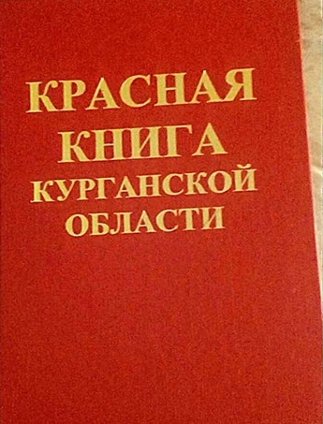
Выпускается с 2002 года
2 тома
152 вида животных
204 вида растений

Slide 2
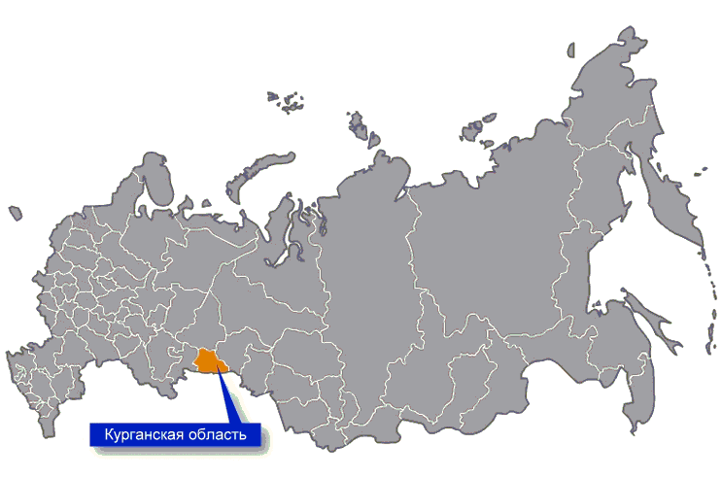
курганская область на карте России

Slide 3
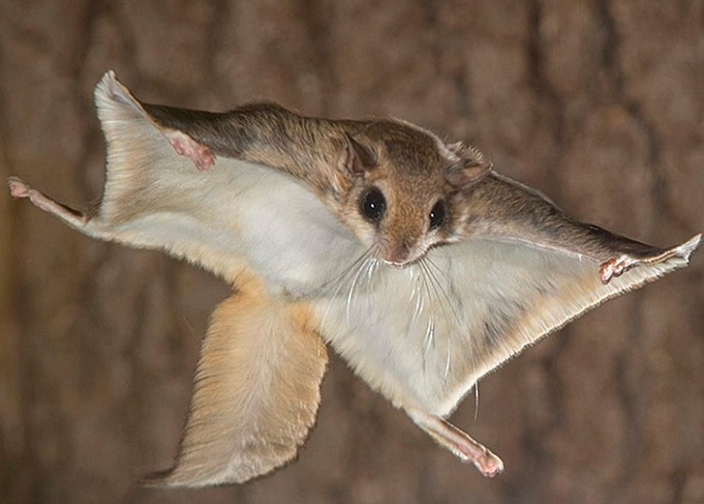
животные красной книги обыкновенная летяга летающая белка вымирающий вид

Slide 4
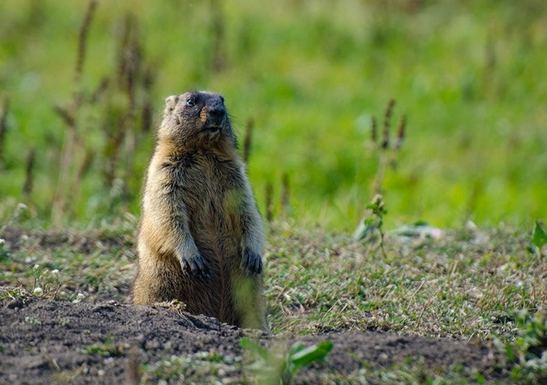
сурок – байбак семейство беличьи редкий вид

Slide 5
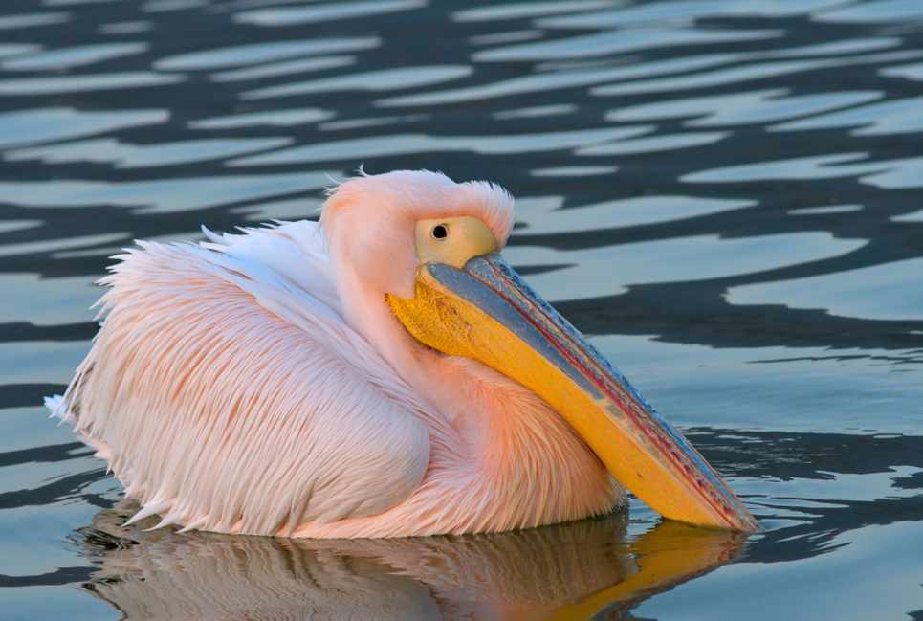
птицы розовый пеликан баба-птица уязвимый вид

Slide 6
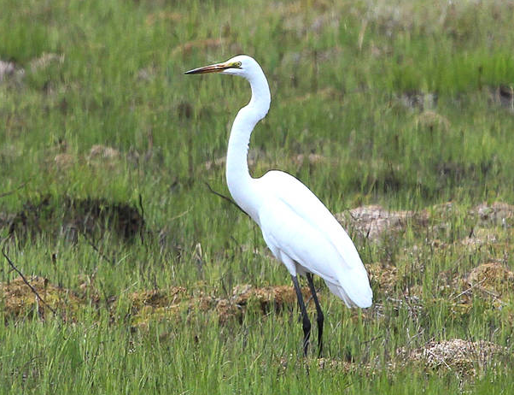
большая белая цапля сестра пеликана редкий вид

Slide 7
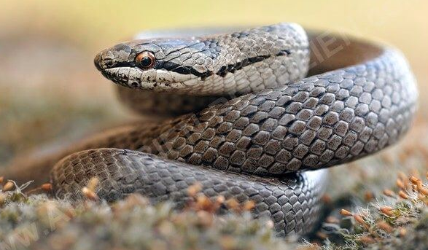
Пресмыкающиеся курганской области
обыкновенная медянка
Семейство ужеобразные

Slide 8
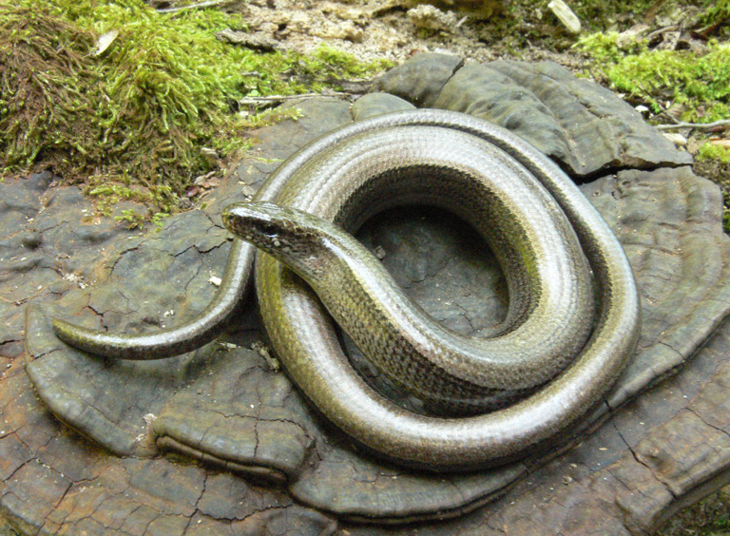
Пресмыкающиеся курганской области
веретеница ломкая
Безногая ящерица
Редкий вид

Slide 9
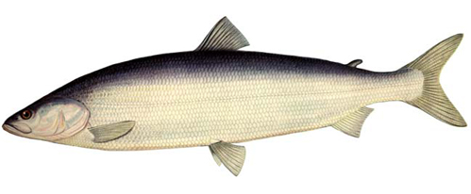
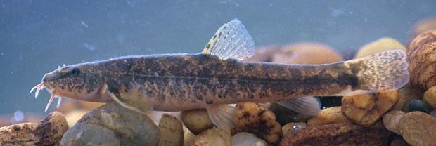
рыбы красной книги курганской области
нельма
Редкий вид
сибирский усач - голец
исчезающий вид

Slide 10
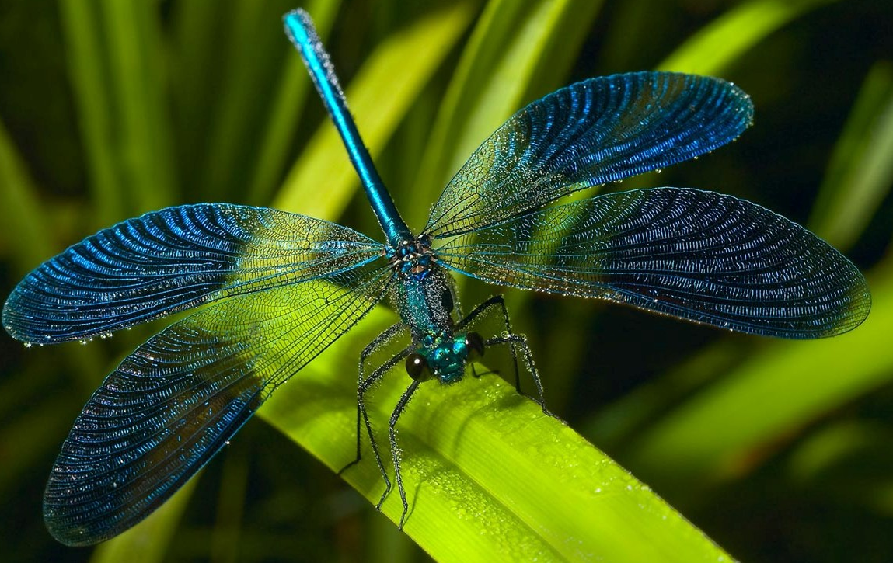
Насекомые красной книги
красотка - девушка
стрекоза
редкий вид

